Slide 1
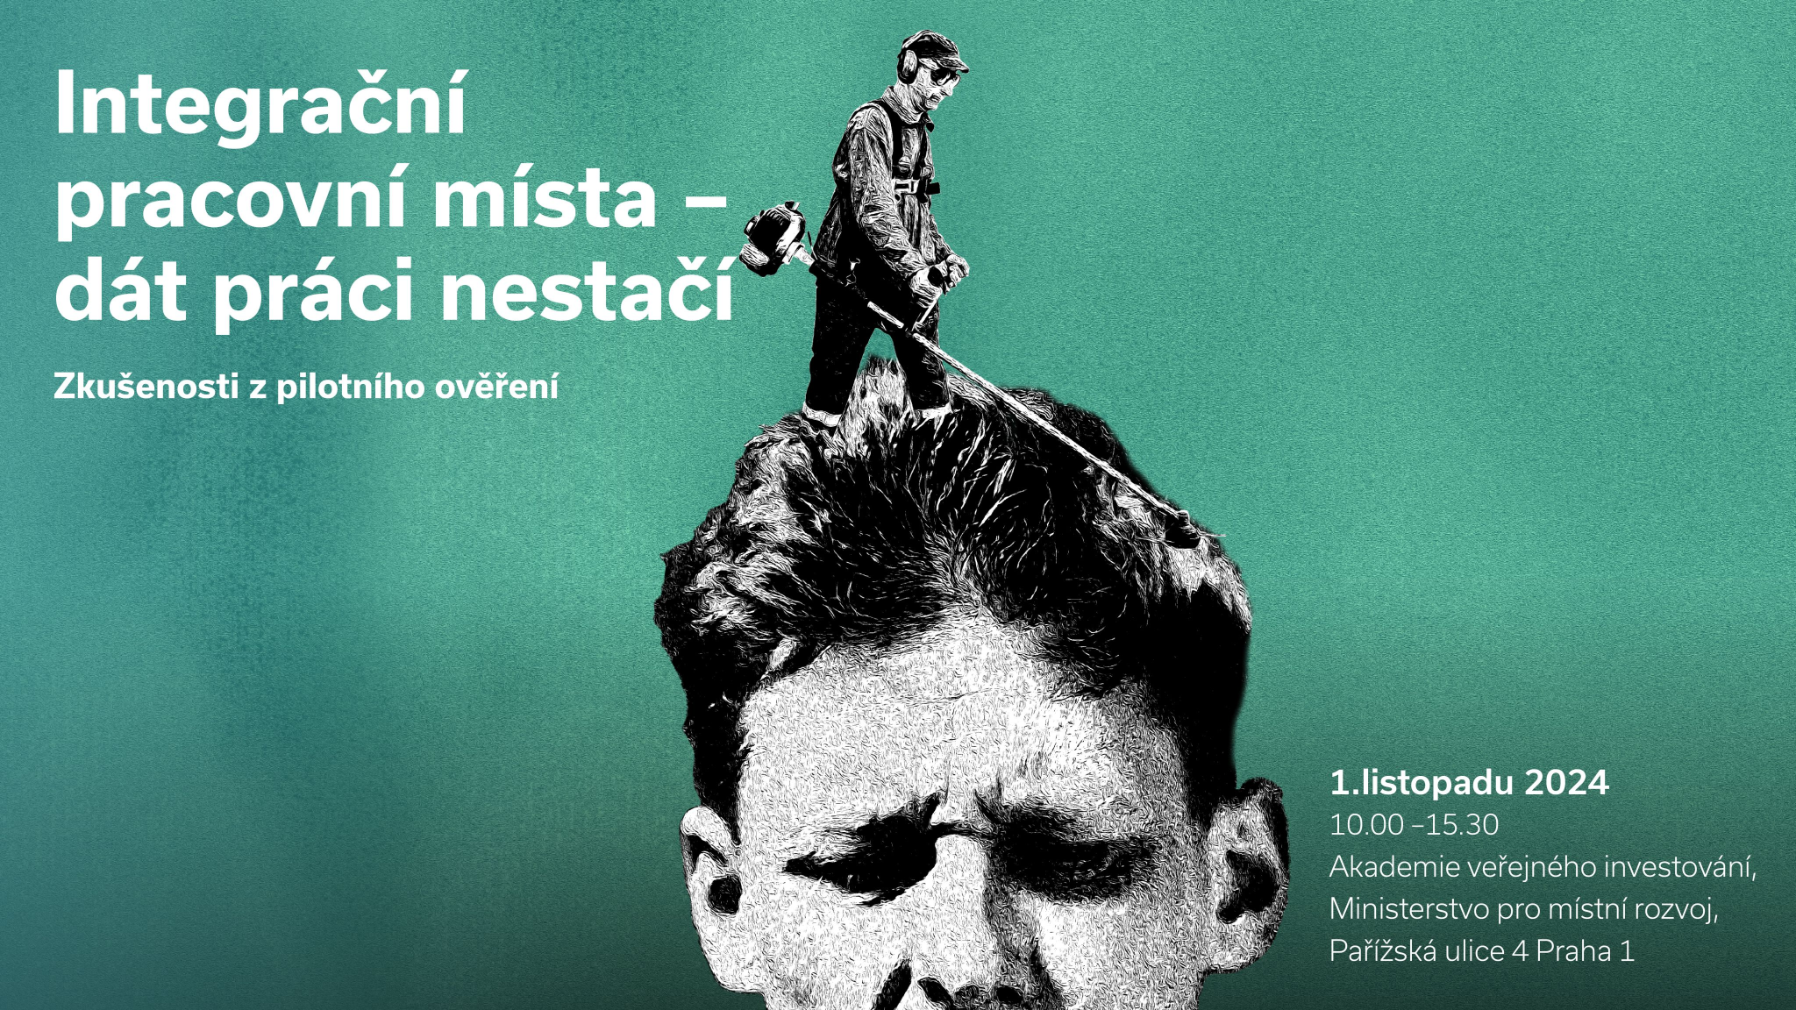
INTEGRAČNÍ PRACOVNÍ MÍSTA
DÁT PRÁCI NESTAČÍ - zkušenosti z pilotního ověření
(+logo EU dle publicity)

Slide 2
Úvod
Kateřina Štěpánková, vrchní ředitelka sekce zaměstnanosti, MPSV
Martina Bečvářová, ředitelka krajské pobočky Úřadu práce ČR v Ústí nad Labem
Martin Šimáček, ředitel odboru sociálního začleňování MMR
Martina Zikmundová, ředitelka České asociace streetwork

Slide 3
Představení integračního pracovního místa (IPM)
Lucie Trlifajová (ASZ, MMR) …………….………. Proč dát práci nestačí?
Tereza Vostárková (MPSV) ……………………. Jak to funguje prakticky?
Martina Zikmundová (ČAS, PLATZ) …….. Jak podporovat lidi (na IPM)?
Daniela Büchlerová (MPSV) ... Zaměstnavatelé a zaměstnanci v pilotu?
Martina Milotová (MMR) ……………. Proč je důležitý širší kontext IPM?

Slide 4


Proč dát práci nestačí?
Lucie Trlifajová (ASZ, MMR)

Slide 5

Slepé uličky aktivní politiky zaměstnanosti: přístupy na principu “práce především”
Tlak na přijetí práce (přes sankce/represivní přístupy) neodvisle od jeho kvality
Dočasně může zlepšit statistiky
Ale nevede ke změně situace lidí
Naopak může vést k prohloubení pasti dluhů a chudoby
Zužuje pozornost na malou skupinu lidí – ti, kteří jsou zrovna v evidenci
Cyklení dlouhodobě/opakovaně nezaměstnaných mezi dočasnými, neformálními a poloformálními pracemi, evidenci na ÚP, VPP,...
Zdroje: Raffass, T. (2016). Demanding Activation. Journal of Social Policy / Greer, I. (2016) Welfare reform, precarity and the re-commodification of labour Work, Employment and Society / VUPSV Vyhodnocování účinnosti a efektivity realizace APZ (2017-2021)
Notes:
Sociální (dávkové) politiky prioritizující rychlé přijetí práce nevedly ke snížení míry nezaměstnanosti (nezávisle na hospodářském cyklu), nepřispěli k boji proti dlouhodobé nezaměstnanosti, ani ke snížení chudoby pracujících (shrnutí hodnocení aktivizačních politik, Raffas 2016, Journal of Social Policy)
Programy prioritizují aktivizaci skrze přijetí práce mohou zhoršit ekonomické nejistotu, aniž by dosáhly deklarovaného cíle zvýšit (dlouhodbou) účast na trhu práce. (Greer 2016, Work, Employment and Society)
Z porovnání výsledků intervenční a kontrolní skupiny vyplývá, že účast v programu VPP ve větší míře vede k opětovné evidenci v období po skončení programu. Z absolventů programu VPP se po skončení programu vmonitorovaném období vrátila zpět do evidence takřka polovina (49,9 %). A čtvrtina z těch, kteří se vrátili do evidence, tak učinila bezprostředně po skončení účasti v programu VPP. Další čtvrtina do 6 měsíců. Do roka se do evidence vrátily tři čtvrtiny z nich.

Slide 6
Problém není jen nezaměstnanost, ale dlouhodobě marginální postavení na trhu práce
Marginální postavení na trhu práce -> nemožnost dosáhnout na stabilní, adekvátně ohodnocenou práci
Zacyklení v prekérních pracích (nízko hodnocených a nejistých) která sami o sobě nefungují jako přestupní stanice
Naopak dlouhodobá zkušenost ekonomické nejistoty často vede ke zhoršení situace: zadlužení, destabilizace bydlení, stres a jeho zdravotní a sociální efekty, dopady na děti, konfliktnost aj.
Dopady na důvěru ve změnu situace (“naučená bezmoc”)
Zdroje: Rivero F. M. et al, (2021) Precarious employment, psychosocial risk factors and poor mental health: A cross-sectional mediation analysis, Safety Science / Sleek S. (2015) How Poverty Affects the Brain and Behavior, Association for Psychological Science / Wladyniak et al (2019) „Voni kvůli tomudle mě nikde nechtěli...“ Zkušenosti dlouhodobě nezaměstnaných a příčiny jejich postavení na trhu práce Centrum pro společenské otázky –SPOT)

Slide 7
Zaměstnání není cílem, ale nástrojem pro změnu situace jedince (domácnosti)
Kvalitní zaměstnání je klíčovým zdrojem příjmu, účelu a úspěchu a je nezbytné pro sociální začlenění a aktivní účast ve společnosti.
(Akční plán evropského pilíře sociálních práv, 2021)
Legální práce, která umožňuje jistotu příjmu a ekonomickou stabilizaci
Status, respekt a pocit uznání se zaměstnání spojeným
Sociální ochrana / pojistné
Sociální vazby
…
(ne každé zaměstnání změnu/sociální začlenění umožňuje)

Slide 8
Je podstatné nabízet podporu, která řeší příčiny marginalizovaného postavení na trhu práce: umožní vystoupit z cyklu prekérních prací
Vystoupit z jazyka "ztráty pracovní návyků" / "lenosti" / "nezaměstnatelnosti" -> k identifikaci konkrétním problémům (bariér) -> nastavení podpory
Podpora musí vycházet z potřeb jedince / nicméně ne vždy cílí na jedince
Bariéry, které jde řešit na úrovni jedince -> Cílená (sociální nebo jiná) podpora
Bariéry, které na úrovni jedince řešit nelze -> Přizpůsobení pracovních podmínek / Podpora zaměstnavatele / Zaměření se na strukturální problémy
Zdroje: Evropský pilíř sociálních práv / Doporučení Rady EU o začleňování dlouhodobě nezaměstnaných osob na trh práce / Manuál pro podporu zaměstnanosti v obci. Centrum pro společenské otázky SPOT

Slide 9
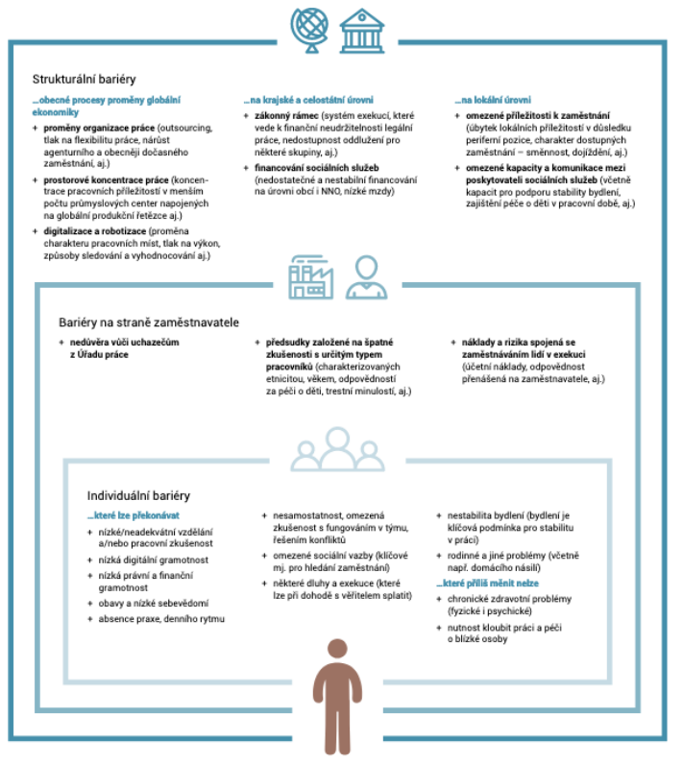

Slide 10
Jak to funguje prakticky?
Tereza Vostárková (MPSV)

Slide 11
Jak to funguje prakticky?
IPM je nástrojem APZ, který je realizován jako klíčová aktivita projektů Nová Etapa a Věk není překážkou
Inovativní přístup - kombinace různých forem podpory
Hlavní myšlenka reaguje na předcházející kritiku nástrojů APZ
Neuspokojivé výsledky v dlouhodobé integraci osob se specifickými potřebami na trh práce
Cílem je prostup na volný trh práce

Slide 12
Jak to funguje prakticky?
IPM kombinuje podporu:
1) Vytvoření pracovního místa
2) Integračních aktivit v průběhu výkonu práce
Zaměstnavateli je dána povinnost zajistit zaměstnanci integračních aktivity v minimálním stanoveném rozsahu (16h/měs.) a na tyto aktivity je uvolnit
Cílová skupina: osoby se specifickými potřebami (návrh zák. o zaměstnanosti, sněmovní tisk č. 662
Obecné parametry: 12m+6m (12m+12m), na základě dohody s ÚP, místo je možné přeobsadit, není nárokové
Mzdový příspěvek: 50% mzdových nákladů, max. 26 000 Kč/měs.
Integrační příspěvek: 4 700 Kč na integrační aktivity s možností navýšení o 1 400 Kč až 2 800 Kč jako kompenzace účasti zaměstnance na integračních aktivitách

Slide 13
Jak podporovat lidi (na IPM)?
Martina Zikmundová (ČAS, PLATZ)

Slide 14
Jak podporovat lidi (na IPM)?
Psychosociální (integrační) podpora
Zajišťuje zaměstnavatel, min. 16h měsíčně
Pracovník/ce pro psychosociální podporu
Zmapování situace zaměstnance/kyně, identifikace bariér, identifikace cílů a kroků k nim vedoucích
Bariéry: nevhodné bydlení, dluhy, fyzické a duševní zdraví, závislost, vztahy, nízká kvalifikace, traumatická zkušenost, institucionální výchova, trestní minulost
Kumulace bariér, komplexní problém, postupné rozplétání příběhu (situace), orientace na body, o které se lze opřít, step by step

Slide 15
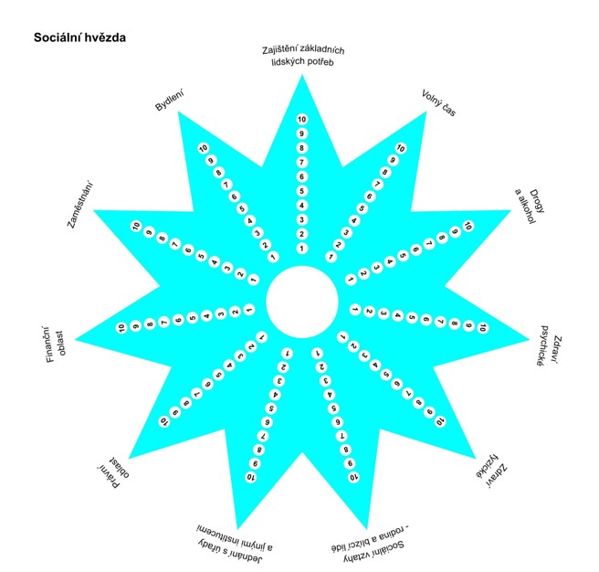

Slide 16
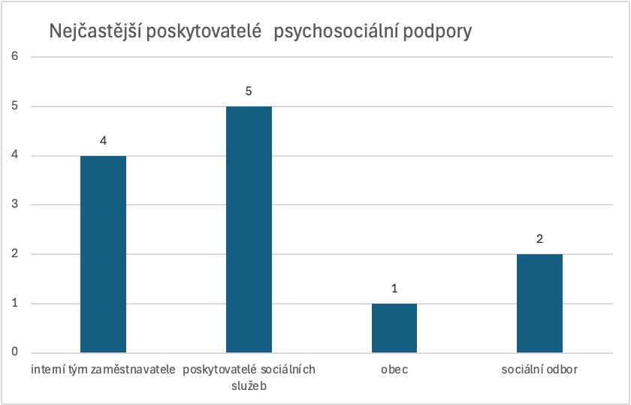

Slide 17
Jak podporovat lidi (na IPM)?
Zásadní téma: Výběr zaměstnanců na IPM, ideálně přes sociální službu, na doporučení ÚP
Co získá zaměstnanec:
Stabilita, zasíťování - místa, kde řešit: dluhové poradenství, lékařská péče, vstup na trh práce - volný, chráněný
Sebevědomí, důvěra, komunikace, vztahy, práce jako významný zdroj sociálních vazeb, pracovní kompetence
Možnost selhání
Vedení případu, case management, koordinace aktivit
Klíčová oblast - Motivace
Vnitřní a vnější motivace, rozhodují finance, důstojná mzda, aby se vyplatilo pracovat
zaměstnání řešení osobní situace

Slide 18
Zaměstnavatelé v pilotu IPM
Daniela Büchlerová (MPSV)

Slide 19
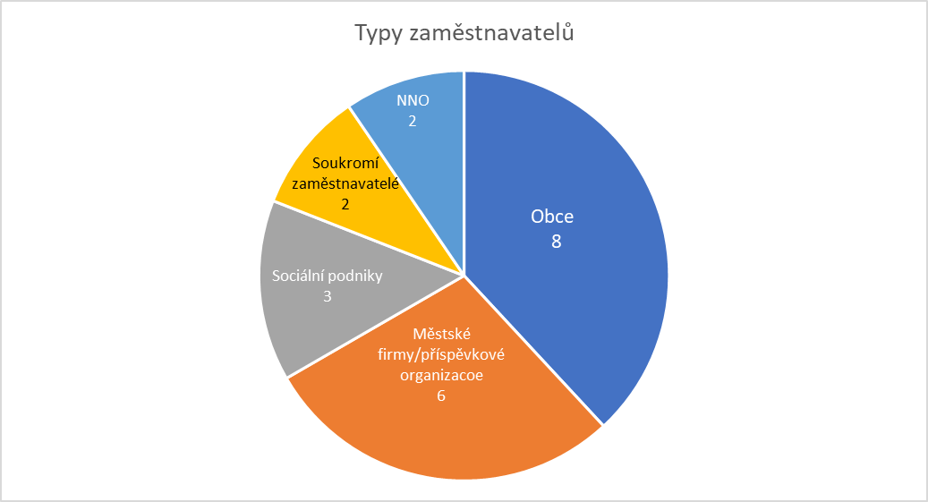
Zaměstnavatelé v pilotu IPM
7 pilotních lokalit: KoP Děčín, Most, Praha 7a 8, Ostrava-město, Šumperk, Ústí n. Orlicí, Bruntál
Robustní evaluace úprava parametrů, snadnější implementace nástroje
Od ledna 2025 pilot rozšířen o dalších 21 lokalit ve všech krajích a o cílovou skupinu mladých do 30 let (projekt Záruky pro mladé)
Zapojení zaměstnavatelé: Celkem 21
naprostá většina pokračuje i v r. 2025
Notes:
získávání zaměstnavatelů: např. Děčín (Most) - ÚP a jeho sítě, dlouhodobě fungující spolupráce mezi KoPy a zaměstnavateli v kraji + zapojila se okresní hospodářská komora - oslovovala soukromé zaměstnavatele (tam se moc nedařilo)
počet zaměstnanců - do 10 ideálně, pak už je to moc, lépe se daří u zaměstnavatelů s méně zaměstnanci, ale záleží na kapacitách podpory a kontextu zaměstnavatele i místa
výběr zaměstnanců: v praxi často došli k tomu, že sociální služby doporučili své klienty, nebo využili místní znalost - prevence selhání + zaměstnání člověka, který potřebuje jen práci a nemá komplexnější problémy

Slide 20
Co to znamená pro zaměstnavatele?
Nábor zaměstnavatelů prostřednictvím koordinátorů lokalit, ÚP ČR, lokálních sítí zaměstnanosti
Motivace zaměstnavatelů - finanční motivace nestačí, nutný přesah směrem k podpoře znevýhodněných osob
Náročnost zajištění psychosociální podpory
Důležitá role “pracovního mentora” - integrační aktivity v rámci zaměstnání: klima na pracovišti, zapracování, posílení pracovních kompetencí
Výběr zaměstnanců - adekvátnost k možnostem zaměstnavatele
Počet zaměstnanců - zvážit především kapacity psychosociální podpory, ale i kapacity individuální podpory při výkonu práce
Notes:
V pilotu nejčastěji: potřeba získání zaměstnanců, (politické) rozhodnutí obce, pokračování v práci s cílovou skupinou

Slide 21
Proč je důležitý širší kontext IPM?
Martina Milotová (MMR)

Slide 22
Proč je důležitá koordinace/zasíťování/ IPM v území?
IPM jako příležitost k tvorbě lokálních sítí aktérů
Instituce, které v pilotním ověření iniciovaly tvorbu sítě zaměstnanosti nebo sítě podpory v pilotu: obce/městské části, sociální odbory, kontaktní pracoviště ÚP, Hospodářská komora
Koordinátoři IPM a proč byli důležití
Nejčastěji využívané sítě pro tvorbu IPM v pilotním ověření
Notes:
IPM přináší do území unikátní příležitost k tvorbě a koordinovanému využívání sítí aktérů. Tyto sítě při efektivním využívání pomáhají zaměstnancům na IPM zvýšit úspěšnost při integraci na otevřený trh práce - tyto závěry přináší i některé dříve realizované projekty v oblasti zaměstnanosti a sociálního začleňování. Jedná se převážně o lokální síť zaměstnanosti, o síť podpory okolo klientů
v pilotním ověření se různily instituce, které inciovaly tvorbu lokálních sítí, zejména díky iniciativě některých zaměstnanců
pro podporu koordinovaného přístupu v lokalitách, vznikly pozice lokálních koordinátorů IPM, jejichž agenda se během pilotu přirozeně krystalizovala. Hlavní role koordinátorů IPM bylo - individuální podpora aktérům IPM v území, síťování a koordinace sítí (zaměstnavatelů a poskytovatelů sociálních služeb nejčastěji), administrativní podpora, přenos informací, řízení procesu a hlídání deadlinů. Koordinátoři se pravidelně scházeli, sdíleli mezi sebou vzájemně zkušenost a know how, do budoucna se stávající koordinátoři stanou podporou pro koordinátory v nových lokalitách a díky spolupráci vznikla i cenná příručka tzv. Check list pro nové koordinátory, kde jsou podle časové osy seřazeny procesy, které je fajn když si koordinátor pohlídá
Závěry dříve realizovaných projektů v oblasti zaměstnanosti a sociálního začleňování potvrzují přínos koordinovaného přístupu k zaměstnávání v území s dalšími integračními službami/nástroji v daném území - sociální poradenství, oddlužení, bydlení aj.
Sítě jsou potřeba, proto to v dalším roce 2025 budeme rozvíjet. Dívejte se, jak se to vyplatilo. Motivace zamtelů. Potřebovali jsme sehnat zamtele, odkud se sháněli - viz koláč.

Slide 23
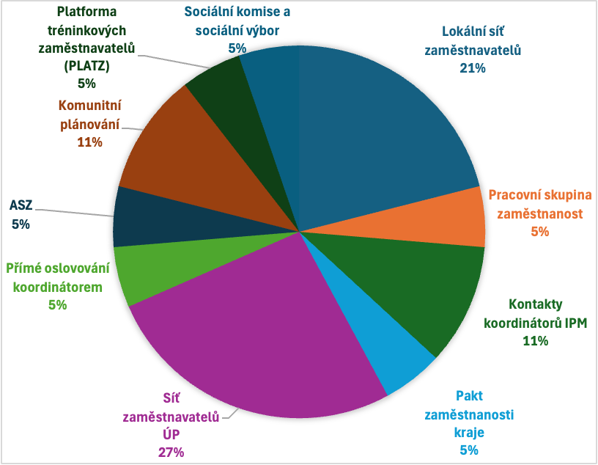
Notes:
nejčastějším zdrojem pro oslovování zaměstnavatelů a tvorbu IPM byla síť zaměstnavatelů pod Úřady práce - buď již byla funkční z předchozích spoluprací, nebo se jednalo o kontakty konkrétních pracovnic
druhým najzastoupenějším zdrojem byla právě lokální síť zaměstnavatelů, která už v daném území nějakým způsobem fungovala. Lokální síť zaměstnavatelů ovšem neexistuje ve všech zapojených lokalitách.
velkou roli sehráli právě lokální koordinátoři IPM, kteří disponovali vlastními sítěmi a nebo se pozice vygenerovali přes komunitní plány obce

Slide 24


Slide 25
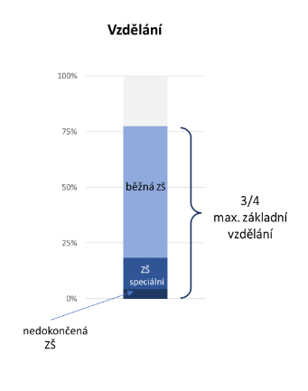
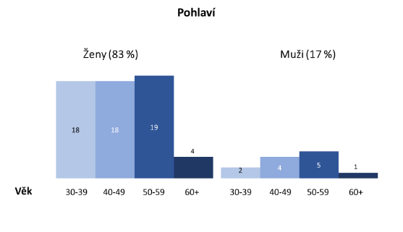
ZÁKLADNÍ SOCIODEMOGRAFICKÉ CHARAKTERISTIKY ZAMĚSTNANCŮ NA IPM
Celkem 100 osob
Notes:
Celkem zodpovězených dotazníků za 71 zaměstnanců
Pohlaví: výrazně více žen
ženy: 83%, 59 osob
Muži 17 %, 12 osob
Věk
30 - 39 let: 28%, 20 osob
40 - 49 let: 31%, 22 osob
50 - 59 let: 34%, 24 osob
60+: 7%, 5 osob
Vzdělání: ¾ ze všech zaměstnanců mají maximálně základní vzdělání, z toho:
Nedokončená ZŠ: 4%, 3 osoby
ZŠ speciální/praktická: 14 %, 10 osoby – ZŠ speciální /praktická
ZŠ hlavního vzdělávacího proudu: 59 %, 42 osoby
SŠ bez maturity: 17 %, 12 osoby
SŠ s maturitou: 4 %, 3 osoby
vyšší odborné: 1 osoba

Slide 26
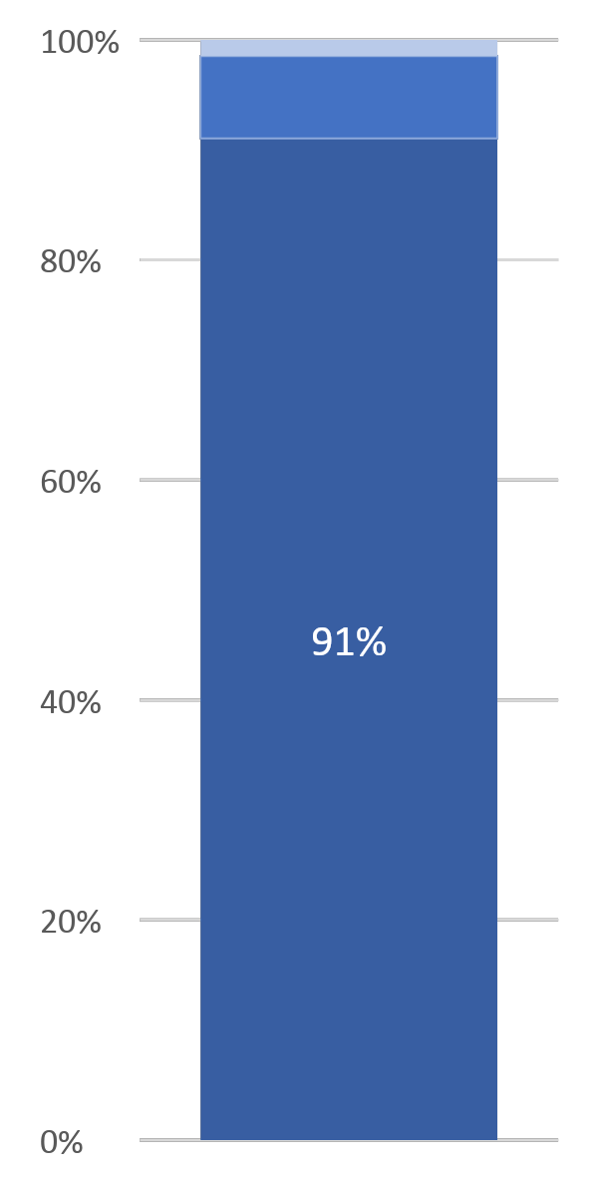
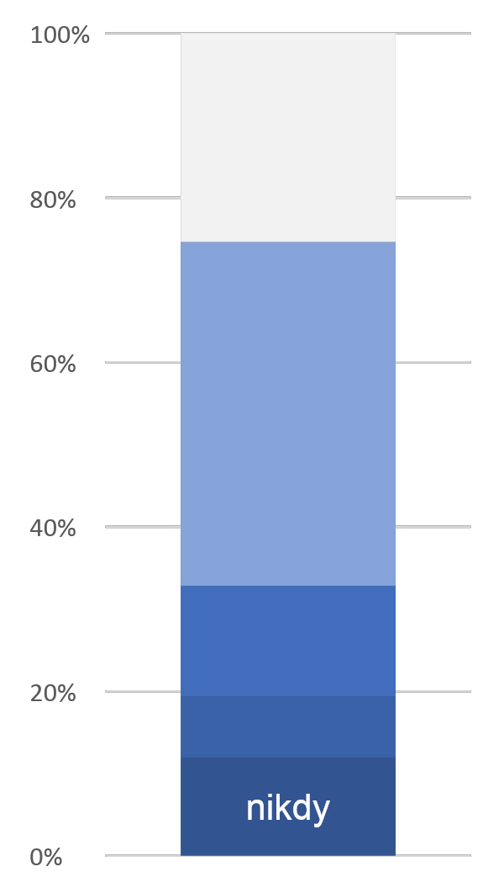
ZAMĚSTNANOST
Evidence na ÚP ČR
Zaměstnanost v posledních 10 letech
2-5 let
Opakovaná
3/4 pracovaly max. 5 let
1-2 roky
do 12 m
Notes:
Byl zaměstnanec někdy registrován v evidenci ÚP? - 91% opakovaně
Nikdy: 1 osoba
Jednou: 7 %, 5 osob
Opakovaně: 91%, 61 osob
Kolik let byl zaměstnanec v posledních 10 letech zaměstnaný? : ¾ pracovaly maximálně 5 let + 12 % nepracovalo/nebylo zaměstnáno nikdy
(Započítána legální práce v rozsahu min. 20 hodin týdně bez ohledu na typ pracovní smlouvy, včetně podnikání)
Nikdy nepracoval/a: 12%, 8 osob
Méně než 12 měsíců: 7%, 5 osob
Více něž 1 rok, ale méně než 2 roky: 13%, 9 osob
Více než 2 roky, ale méně než 5 let: 42%, 28 osob
Více než 5 let, ale méně než 10 let: 24%, 16 osob
Pracoval/a po celou dobu: 1 osoba

Slide 27
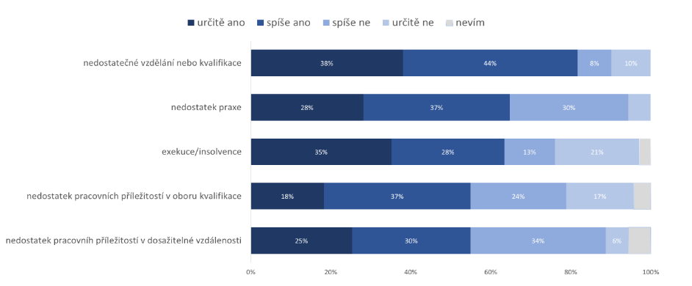
HLAVNÍ BARIÉRY PRO VSTUP NA TRH PRÁCE
Notes:
Nejčastější baréry pro vstup na trh práce:
Nedostatek vzdělání nebo kvalifikace: 82 % určitě ano+ spíše ano
Nedostatek praxe: 65 % určitě ano+ spíše ano
Exekuce/insolvence: 63 % určitě ano+ spíše ano
Nedostatek pracovních příležitostí v oboru kvalifikace zaměstnance: 55 % určitě ano+ spíše ano
Nedostatek pracovních příležitostí v dosažitelné vzdálenosti: 55 % určitě ano+ spíše ano

Slide 28
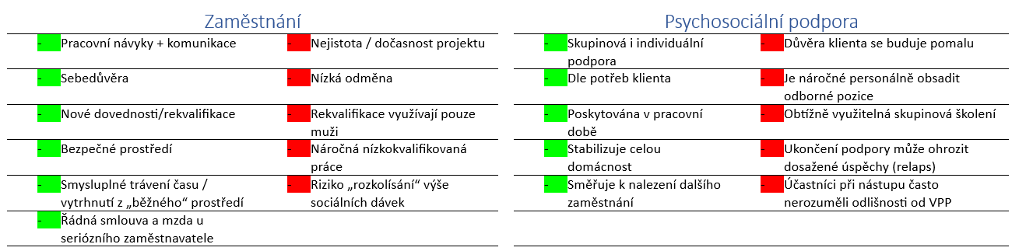
Výzkum: OVE ASZ, září 2024, 4 obce, 30 účastníků IPM
Účastníci IPM: Většina ženy, častá sebeidentifikace jako Romové, nízké vzdělání, nízká praxe, zhoršený zdravotní stav, péče o osoby blízké, závislosti, vyšší věk, nekvalitní bydlení za vysoké ceny, cyklická období zaměstnání a nezaměstnanosti
IPM – REALIZACE FG

Slide 29
SHRNUTÍ ZJIŠTĚNÍ
Velké množství osob, kterým tento formát podpory může pomoci
Psychosociální podpora – v rámci FG potvrzen pozitivní impakt tohoto nástroje
Významným rizikem je nemožnost zajistit osoby schopné poskytovat kvalitní a dlouhodobou psychosociální podporu
Úspěšnost vstupu na běžný trh práce úzce souvisí se stabilizací v ostatních rovinách životní situace (bydlení, dluhy, zdraví, rodina…)
Ne každý zaměstnanec IPM je schopný prostoupit a obstát na běžném trhu práce --) potřeba rozvíjet i chráněný trh práce
Pilotáže se zúčastnili naklonění zaměstnavatelé – odlišnost od běžného pracovního trhu, paternalistický přístup & bezpečné prostředí vs. reálný pracovní život
Narůstající nejistota s koncem projektu, chybějící návaznost, obavy ze zhoršení finanční situace u klientů
Nejistota a krátkodobost programu nefungují synergicky s poskytovanou psychosociální podporou

Slide 30
Ochutnávka IPM - co se podařilo?
Příběhy zaměstnanců a pilotních lokalit
Moderuje Lucie Trlifajová
Hosté
paní Alex (Praha), paní Bohdana (Vikantice), paní Marie (Česká Kamenice)

Slide 31
